Slide 1
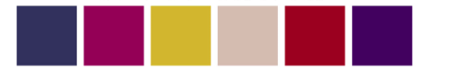




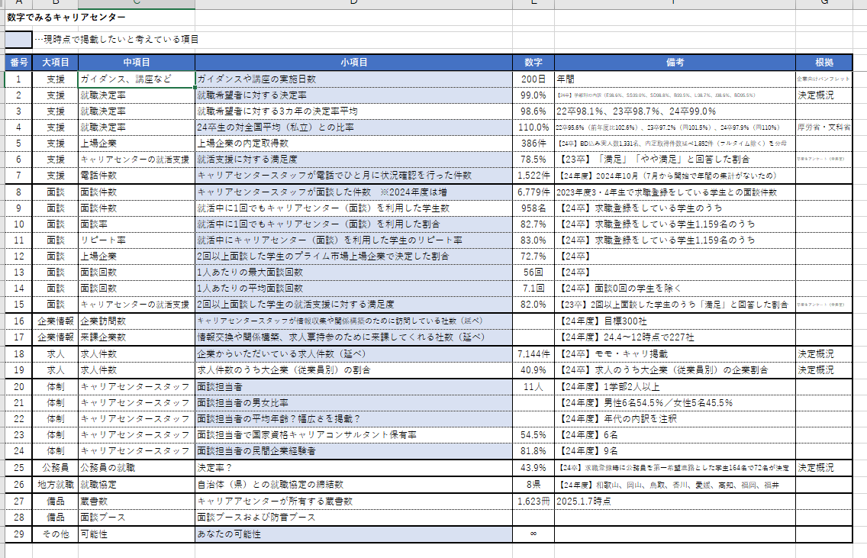







数字でみる
キャリアセンター
就職決定率
キャリアセンター
リピート率
キャリアセンター
満足度
99.0％
83％
82％
※24卒生の対全国平均（比率）との比較
※2回以上面談をした学生を対象
ミライ
年間求人件数
∞
あなたの可能性
年間面談件数
7144件
6779件
,
,
面談担当者の
民間企業経験者
プライム市場
上場企業決定率
1人あたりの平均面談回数
81.8％
72.7％
7.1回
※2回以上面談をした学生を対象
ほかにも
⚫︎公務員の決定率
⚫︎ガイダンスや講座の実施日数
⚫︎キャリアセンタースタッフが企業と情報交換をした社数
⚫︎所有する就活関連書籍数
⚫︎1人当たりの最大面談回数

